Slide 1
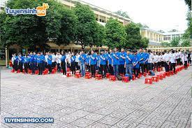
BÀI GIẢNG
GIÁO DỤC CHÍNH TRỊ
Giảng viên
Đinh Thị Huyên
SĐT: 0917913638

Slide 2




Bài 1
KHÁI QUÁT VỀ CHỦ NGHĨA MÁC – LÊNIN

Slide 3
I. Khái niệm chủ nghĩa mác - lênin
1. Khái niệm và nguồn gốc hình thành
II. Một số nội dung cơ bản của chủ nghĩa Mác -Lênin
1. Triết học Mác – Lênin
2. Các giai đoạn phát triển
2. Kinh tế chính trị Mác – Lênin
3. Chủ nghĩa xã hội khoa học
III. Vai trò nền tảng tư tưởng, kim chỉ nam cho hành động của chủ nghĩa mác – lênin
1. Bản chất khoa học và cách mạng của chủ nghĩa Mác – Lênin
2. Chủ nghĩa Mác-Lênin là nền tảng tư tưởng, kim chỉ nam cho hành động của các Đảng Cộng sản

Slide 4
I. KHÁI NIỆM CHỦ NGHĨA MÁC - LÊNIN
1. Khái niệm và nguồn gốc hình thành
2. Các giai đoạn phát triển

Slide 5

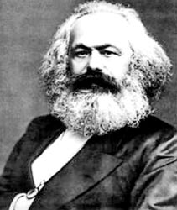
Tiểu sử về Mác-Ăng ghen
Trình bày những hiểu biết của em về Mác và Ăng Ghen ?
* C.Mác: Sinh năm 1818 ở Tơriơ (Đức)trong gia đình trí thức nghèo, là người thông minh, đỗ đạt cao, sớm tham gia cách mạng…
C. M¸c (1818 – 1883)

Slide 6
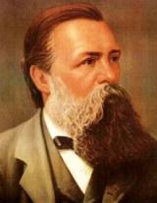
*Ăng-ghen: Sinh năm 1820 ở Bacmen (Đức) trong một gia đình chủ xưởng giàu có.
Ph. Ăng- ghen (1820 – 1895)

Slide 7
I. KHÁI NIỆM CHỦ NGHĨA MÁC - LÊNIN
1. Khái niệm và nguồn gốc hình thành
- Khái niệm
Chủ nghĩa Mác-Lênin là Chủ nghĩa Mác-Lênin là học thuyết do C.Mác, Ph.Ăngghen sáng lập từ giữa thế kỷ XIX, được V.I.Lênin bổ sung, phát triển đầu thế kỷ XX
Hệ thống lý luận thống nhất được cấu thành từ ba bộ phận lý luận cơ bản là triết học Mác-Lênin, kinh tế chính trị học Mác-Lênin và chủ nghĩa xã hội khoa học.
Hệ thống lý luận khoa học thống nhất về mục tiêu, con đường, biện pháp, lực lượng thực hiện sự nghiệp giải phóng giai cấp công nhân, giải phóng xã hội, giải phóng con người, xây dựng thành công chủ nghĩa xã hội và chủ nghĩa cộng sản.
Ph.Ăngghen
(28/11/1820 - 5/8/1895)

Slide 8
I. KHÁI NIỆM CHỦ NGHĨA MÁC - LÊNIN
1. Khái niệm và nguồn gốc hình thành
Các nguồn gốc hình thành chủ nghĩa Mác – Lênin
Về khoa học
Vai trò nhân tố chủ quan
Về kinh tế-xã hội
Về kinh tế-xã hội
Về tư tưởng lý luận

Slide 9

Các nguồn gốc hình thành chủ nghĩa Mác – Lênin
Về kinh tế-xã hội
XH Tây Âu giữa thế kỷ XIX
GCCN ra đời
Phong trào đấu tranh của GCCN ngày càng lan rộng
Cần có học thuyết khoa học và cách mạng dẫn đường
Sự thất bại của phong trào đấu tranh

Slide 10
Các nguồn gốc hình thành chủ nghĩa Mác – Lênin
Về tư tưởng lý luận
Triết học cổ điển Đức , kinh tế chính trị học cổ điển ở Anh , nhà chủ nghĩa xã hội không tưởng phê phán ở Pháp
Nghiên cứu sâu hơn và phát triển nó, Mác, Ănghen đã đưa học thuyết đó tới chỗ hoàn bị và mở rộng học thuyết ấy

Slide 11
Các nguồn gốc hình thành chủ nghĩa Mác – Lênin
Về khoa học
Những phát minh về khoa học tự nhiên
Cơ sở củng cố chủ nghĩa duy vật biện chứng

Slide 12
Các nguồn gốc hình thành chủ nghĩa Mác – Lênin
Vai trò nhân tố chủ quan
C.Mác, Ph.Ăngghen là thiên tài trên nhiều lĩnh vực
Nghiên cứu kế thừa, tiếp thu có chọn lọc
Phát triển những tiền đề tư tưởng lý luận, khoa học

Slide 13

I. KHÁI NIỆM CHỦ NGHĨA MÁC - LÊNIN
2. Các giai đoạn phát triển
- Giai đoạn C.Mác, Ph.Ăngghen (1848-1895)
- V.I.Lênin phát triển chủ nghĩa Mác (1895-1924)
- Chủ nghĩa Mác-Lênin từ năm 1924 đến nay

Slide 14
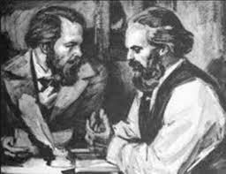
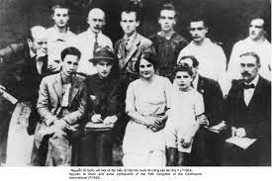

C1844 Mác và Ph.Ăngghen bắt đầu gặp nhau
Chuyển biến sang lập trường dân chủ cách mạng
2-1848,
‘Tuyên ngôn của Đảng cộng sản” ra đời
Đánh dấu mở đầu sự ra đời chủ nghĩa Mác
Các Mác và Ph.Ăngghen sáng lập Quốc tế I (1863-1876)
- Giai đoạn C.Mác, Ph.Ăngghen (1848-1895)

Slide 15
Lênin bảo vệ và phát triển sáng tạo chủ nghĩa Mác
Phát triển nhiều vấn đề lý luận mới về xây dựng chủ nghĩa xã hội
V.I.Lênin mất (1924)
Quốc tế Cộng sản đã bổ sung, gọi chủ nghĩa Mác là chủ nghĩa Mác-Lênin
V.I.Lênin phát triển chủ nghĩa Mác (1895-1924)

Slide 16
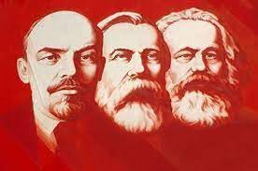
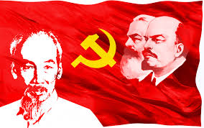
Chủ nghĩa Mác – Lênin là học thuyết không ngừng đổi mới và phát triển
Là nền tảng tư tưởng của các đảng cộng sản và công nhân trên thế giới
Mỗi Đảng Cộng sản vận dụng, bổ sung, phát triển chủ nghĩa Mác – Lênin với những nội dung mới
Đảng Cộng sản Việt Nam kiên trì, vận dụng sáng tạo, bổ sung, phát triển
Chủ nghĩa Mác-Lênin từ năm 1924 đến nay

Slide 17
II. MỘT SỐ NỘI DUNG CƠ BẢN CỦA CHỦ NGHĨA MÁC-LÊNIN
Chủ nghĩa
Mác - Lênin
1. Triết học
2. Kinh tế chính trị
3. CNXH khoa học
Là khoa học về những quy luật phổ biến chung nhất của sự vận động, phát triển của tự nhiên, xã hội và tư duy con người
Là khoa học N/C mối quan hệ giữa người trong quá trình sản xuất, phân phối, trao đổi và tiêu dùng của cải vật chất trong xã hội, N/C PTSX TBCN với quy luật giá trị thặng dư,
Nghiên cứu những quy luật chuyển biến xã hội tư bản chủ nghĩa lên xã hội xã hội chủ nghĩa và phương hướng xây dựng xã hội mới

Slide 18

1. Triết học Mác – Lênin
a) Chủ nghĩa duy vật biện chứng
2. Kinh tế chính trị Mác – Lênin
a) Sứ mệnh lịch sử của giai cấp công nhân
3. Chủ nghĩa xã hội khoa học
b) Chủ nghĩa duy vật lịch sử
b) Về chủ nghĩa tư bản độc quyền
a) Sứ mệnh lịch sử của giai cấp công nhân
b) Cách mạng xã hội chủ nghĩa
c) Sự phát triển của hình thái kinh tế-xã hội cộng sản chủ nghĩa

Slide 19

1. Triết học Mác – Lênin
a. Chủ nghĩa duy vật biện chứng
- Phạm trù vật chất
Vật chất là gì?

Slide 20

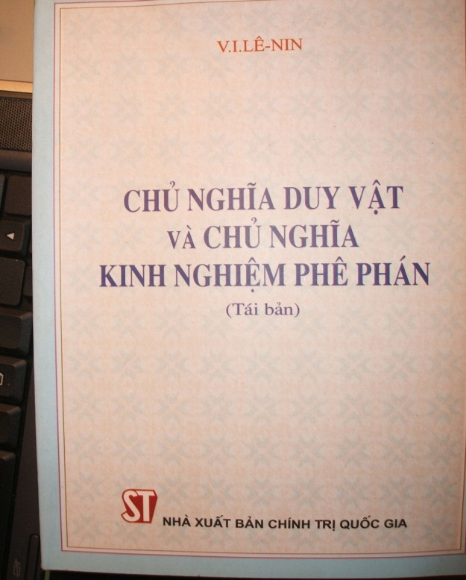
- Phạm trù vật chất
Định nghĩa vật chất
của V.I. Lênin
“Vật chất là một phạm trù triết học dùng để chỉ thực tại khách quan, được đem lại cho con người trong cảm giác, được cảm giác của chúng ta chép lại, chụp lại và tồn tại không lệ thuộc vào cảm giác".

Slide 21
- Phạm trù vật chất
Vận động
Bao gồm tất cả mọi sự thay đổi và mọi quá trình diễn ra trong vũ trụ, kể từ sự thay đổi vị trí đơn giản cho đến tư duy.
Vận động là phương thức tồn tại của vật chất
Có 5 hình thức cơ bản của vận động
Không gian, thời gian
Là thuộc tính tồn tại khách quan và vô tận của vật chất

Slide 22
- Phạm trù vật chất
Mối quan hệ giữa vật chất và ý thức
CHỦ NGHĨA DUY VẬT BIỆN CHỨNG
VC
YT
QUYẾT
ĐỊNH
TÁC ĐỘNG
TRỞ LẠI

Slide 23

Mối quan hệ giữa vật chất và ý thức
Vật chất quyết định ý thức
Quyết định nội dung
Nguồn gốc
Bản chất và vận động của ý thức

Slide 24
- Mối quan hệ giữa vật chất và ý thức
Ý thức có tính độc lập tương đối và tác động tích cực trở lại vật chất.
Sự tác động của ý thức đối với vật chất phải thông qua hoạt động thực tiễn của con người
Quan điểm đòi hỏi phải tôn trọng thực tiễn khách quan kết hợp với phát huy tính năng động chủ quan của con người để cải biến hiện thực

Slide 25
THẢO LUẬN
Nghiên cứu mối quan hệ giữa VC và YT có ý nghĩa như thế nào trong nhận thức và hoạt động thực tiễn ? Liên hệ thực tế?

Slide 26

- PHÉP BIỆN CHỨNG DUY VẬT
Phép biện chứng duy vật là lý luận khoa học về các mối liên hệ phổ biến về sự vận động, phát triển của mọi sự vật, hiện tượng, là những quy luật chung nhất, phổ biến nhất của mọi quá trình vận động, phát triển trong tự nhiên, xã hội và tư duy. Phép biện chứng duy vật bao gồm hai nguyên lý; ba quy luật cơ bản và sáu cặp phạm trù.

Slide 27
+ HAI NGUYÊN LÝ CƠ BẢN CỦA PHÉP BIỆN CHỨNG DUY VẬT
NGUYÊN LÝ VỀ
MỐI LIÊN HỆ PHỔ BIẾN
NGUYÊN LÝ VỀ
SỰ PHÁT TRIỂN

Slide 28
HAI NGUYÊN LÝ CƠ BẢN
Nguyên lý về mối liên hệ phổ biến
Chủ nghĩa duy vật biện chứng
A
B
KHÁCH QUAN
E
Thế giới thống nhất với nhau ở tính vật chất nên giữa chúng tất yếu phải có mối liên hệ
C
D

Slide 29

Nguyên lý về mối liên hệ phổ biến
Mối liên hệ là phạm trù triết học dùng để chỉ sự quy định, sự tác động qua lại, sự chuyển hóa lẫn nhau giữa các sự vật, hiện tượng hay giữa các mặt của một sự vật, của một hiện tượng trong thế giới
Mối liên hệ phổ biến dùng để chỉ tính phổ biến của các mối liên hệ của các sự vật, hiện tượng của thế giới, đồng thời cũng dùng để chỉ các mối liên hệ tồn tại ở nhiều sự vật, hiện tượng của thế giới.
Mối liên hệ là gì?
Sự tác động
Sự chuyển hóa
Sự quy định
Thống nhất

Slide 30
Nội dung của nguyên lý
Thế giới có vô vàn các sự vật, hiện tượng nhưng chúng tồn tại trong mối liên hệ trực tiếp hay gián tiếp với nhau
Mỗi sự vật hay hiện tượng của thế giới cũng là một hệ thống, được cấu thành từ nhiều yếu tố, nhiều mặt... tồn tại trong mối liên hệ ràng buộc lẫn nhau, chi phối và làm biến đổi lẫn nhau.
MLH tồn tại khách quan, phổ biến, đa dạng, chúng chi phối một cách tổng quát quá trình vận động, phát triển của mọi sự vật, hiện tượng xảy ra trong thế giới

Slide 31
Trong nhận thức và hoạt động thực tiễn cần phải có
Quan điểm toàn diện
Xem xét bao quát,tránh phiến diện
Quan điểm lịch sử - cụ thể
Xác định rõ đặc thù của đối tượng
Ý nghĩa phương pháp luận

Slide 32


Để đạt được kết quả tốt trong học tập bạn cần những yếu tố nào?
Để giàu có bạn cần phải như thế nào?

Slide 33
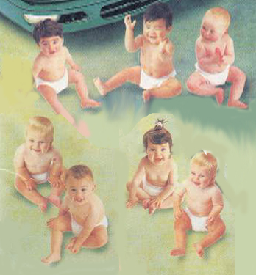

Nguyên lý về sự phát triển
Phát triển khác với tăng trưởng
Phát triển là sự vận động theo hướng đi lên, từ thấp đến cao, từ đơn giản đến phức tạp, từ chưa hoàn thiện đến hoàn thiện của sự vật.
Phát triển là khuynh hướng chung của thế giới có tính phổ biến, thể hiện trên mọi lĩnh vực: tự nhiên, xã hội và tư duy.
Tăng dân số
Phát triển
từ vượn thành người

Slide 34

Nguyên lý về sự phát triển
Ý nghĩa
Xem xét sự vật,hiện tượng theo hướng vận động đi lên, phát triển,Phán đoán khuynh hướng biến đổi.
Khắc phục tư tưởng bảo thủ, trì trệ, định kiến, đối lập với sự phát triển
Vận dụng nguyên lý này trong học tập như thế nào?

Slide 35
PHÉP BIỆN CHỨNG DUY VẬT
- NHỮNG QUY LUẬT CƠ BẢN CỦA PHÉP BIỆN CHỨNG DUY VẬT

Slide 36

- Những quy luật cơ bản của phép biện chứng duy vật
Quy luật là gì?
Quy luật là những mối liên hệ khách quan, bản chất, tất nhiên, phổ biến và lặp lại giữa các mặt, các yếu tố, các thuộc tính bên trong mỗi sự vật, hay giữa các sự vật, hiện tượng với nhau.

Slide 37
Các quy luật cơ bản của phép biện chứng duy vật
Quy luật thống nhất và đấu tranh của các mặt đối lập(Quy luật mâu thuẫn)
(Giải thích về nguồn gốc sự phát triển)
2) Quy luật từ những sự thay đổi về lượng dẫn đến sự thay đổi về chất và ngược lại (Lượng-Chất)
(Giải thích về cách thức sự phát triển)
3) Quy luật phủ định của phủ định
(Giải thích về con đường, hình thức sự phát triển)
Các nguyên tắc phương pháp luận

Slide 38
Quy luật thống nhất và đấu tranh của các mặt đối lập (Quy luật mâu thuẫn)
+ Vị trí của quy luật mâu thuẫn
Là quy luật giữ vị trí hạt nhân của PBCDV, vạch ra nguồn gốc, động lực cơ bản, phổ biến của mọi quá trình vận động và phát triển đều xuất phát từ các mâu thuẫn khách quan, vốn có của nó.

Slide 39

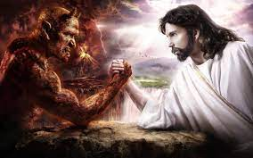
Mặt đối lập:là mặt những có đặc điểm, những thuộc tính, những tính quy định có khuynh hướng biến đổi trái ngược nhau tồn tại một cách khách quan trong tự nhiên, xã hội và tư duy
Sự sống
Thiện
Cái chết
Ác

Slide 40
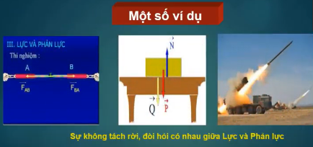
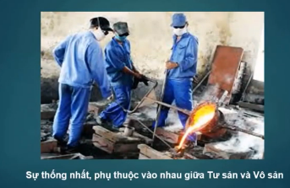
Sự vật, hiện tượng nào cũng là thể thống nhất của các mặt đối lập
Thống nhất giữa các mặt đối lập
Nương tựa vào nhau, không tách rời nhau, mặt này lấy mặt kia làm tiền đề cho nhau
Các mặt đối lập tác động ngang nhau, cân bằng nhau, thể hiện cái mới chưa hình thành, cái cũ chưa mất hẳn
Các mặt đối lập có sự tương đối

Slide 41

Đấu tranh giữa các mặt đối lập
Khuynh hướng bài trừ, phủ định lẫn nhau
Sự chuyển hóa của các mặt đối lập
Là tuyệt đối
Thiện
Ác
Giữa sự sống
Sự chết
Mâu thuẫn MĐL là nguyên nhân
Sự vận động cửa sự vật hiện tượng là tự thân
TN & đấu tranh giữa các MĐL là nguyên nhân động lực bên trong
Giải quyết MT đó là động lực của sự PT
Cái cũ mất đi, cái mới hình thành

Slide 42

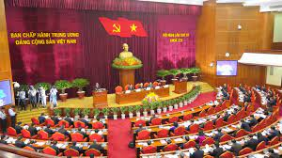

Đi sâu nghiên cứu phát hiện ra mâu thuẫn của sự vật.
Tìm ra mặt đối lập, mối liên hệ
Phải xem xét quá trình phát sinh, phát triển của từng MT
Hiểu đúng MT của sự vật, hiểu đúng xu hướng vận động, phát triển
Tìm cách để giải quyết mâu thuẫn
Sự vật, hiện tượng phát triển
Ý nghĩa phương pháp luận

Slide 43

Quy luật từ những sự thay đổi về lượng dẫn đến sự thay đổi về chất và ngược lại

Slide 44
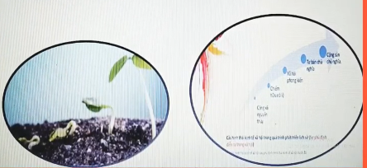
VỊ TRÍ CỦA QUY LUẬT
Chỉ ra về cách thức vận động và phát triển của sự vật, hiện tượng trong tự nhiên, xã hội và tư duy

Slide 45

Khái niệm Chất và Lượng
Chất
Là các thuộc tính khách quan, vốn có của các sự vật, hiện tượng
Lượng
Là chỉ số các yếu tố cấu thành, quy mô tồn tại và nhịp điệu biến đổi của các sự vật, hiện tượng
Chất và lượng của mỗi sự vật, hiện tượng tồn tại quy định lẫn nhau

Slide 46
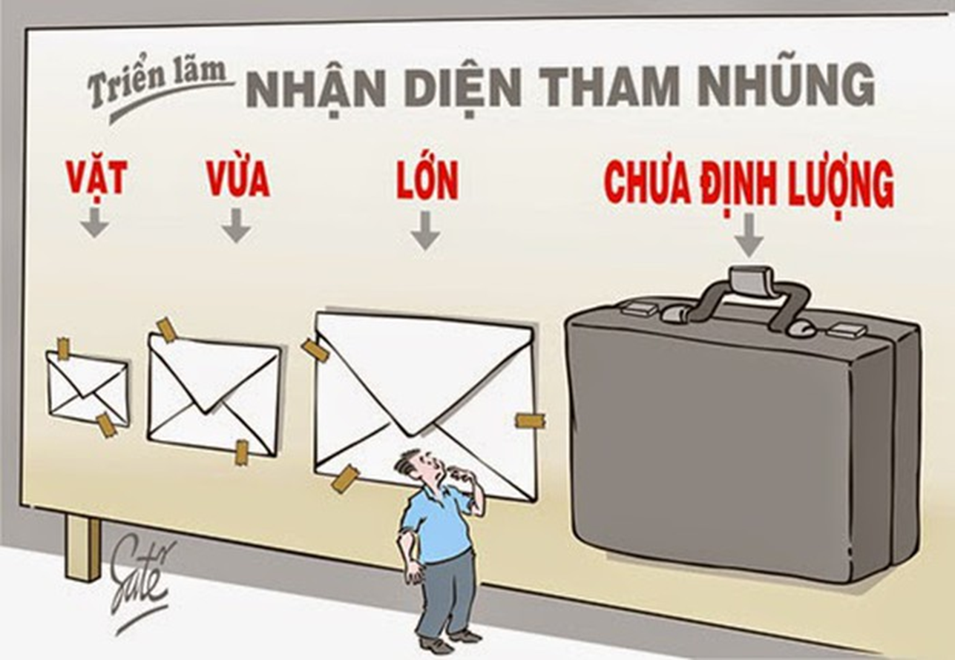
Nội dung của quy luật
Bất kỳ sự vật nào cũng là sự thống nhất giữa 2 mặt chất và lượng
Trong mỗi sự vật, hiện tượng, chất và lượng tồn tại trong tính quy định lẫn nhau, không có chất hay lượng tồn tại tách rời nhau.

Slide 47
Sự thống nhất giữa lượng và chất, được thể hiện trong giới hạn nhất định gọi là độ.
Chất là mặt tương đối ổn định, lượng là mặt thường xuyên biến đổi.
A
B
Bước nhảy
Độ
Điểm nút

Slide 48

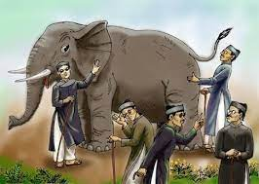
Ý nghĩa phương pháp luận
Trong nhận thức và hoạt động thực tiễn phải khắc phục
Tả khuynh
Chủ quan, nôn nóng, chưa đủ điều kiện, thời cơ
Hữu khuynh
Tư tưởng sợ sệt, ngại khó, ngại khổ

Slide 49
Sưu tầm các câu ca dao, tục ngữ biểu thị quy luật chuyển hóa từ những sự thay đổi về lượng thành những sự thay đổi về chất và ngược lại?
1. Có công mài sắt có ngày nên kim
2. Nước chảy đá mòn
3. Năng nhặt chặt bị
4. Tích tiểu thành đại
5. Góp gió thành bão
6. Qúa mù ra mưa
7. Kiến tha lâu cũng đầy tổ
….....

Slide 50
QUY LUẬT
PHỦ ĐỊNH CỦA PHỦ ĐỊNH

Slide 51
Vị trí của quy luật phủ định của phủ định
Là một trong ba quy luật cơ bản của phép biện chứng duy vật trong triết học Mác - Lênin, chỉ ra khuynh hướng của sự phát triển của sự vật, hiện tượng

Slide 52

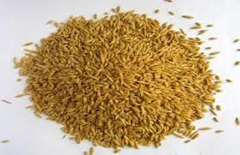
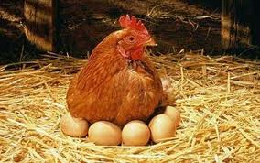

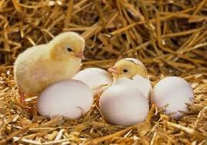

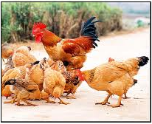

Khái niệm phủ định biện chứng
Phủ định nói chung:là sự thay thế 1 sự vật, hiện tượng này bởi 1 sự vật hiện tượng khác
Phủ định biện chứng: Là tự phủ định, là phủ định gắn liền với sự vận động phát triển.

Slide 53
Phủ định của phủ định
 Cái mới xuất hiện phủ định cái cũ, nhưng rồi lại bị cái mới hơn phủ định.
Sự vật
đang tồn
tại
Sự vật
mới
Sự vật
mới hơn
…
Phủ định lần 1
Phủ định lần 2

Slide 54


Cái mới thay
cái cũ, mới hơn, tiến bộ hơn
Sự thay
đổi đó
có dễ
dàng không?
Đi lên hình
xoáy ốc
Cái tiên tiến
thay cái lạc hậu

Slide 55
Nội dung quy luật
Phủ định biện chứng khiến cho sự vật nào vận động có tính chu kỳ.
Phủ định biện chứng là phủ định có sự kế thừa
Vận động phát triển đi lên, là xu hướng chung của thế giới, không diễn ra theo đường thẳng, mà diễn ra theo đường xoáy ốc quanh co phức tạp.

Slide 56
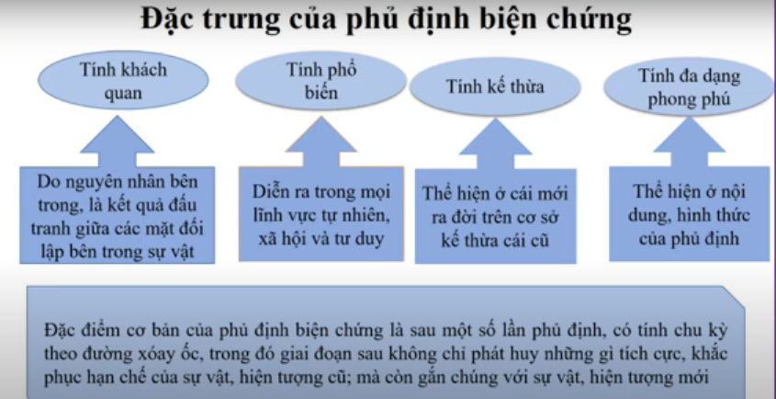

Slide 57


Ý nghĩa
phương pháp luận
 Nhận thức cái mới, ủng hộ cái mới.
 Khi xem xét sự vận động phát triển của sự vật, phải xem xét nó trong quan hệ cái mới ra đời từ cái cũ
 Chống bảo thủ, lạc hậu, phủ định sạch trơn, cản trở sự tiến bộ. Phải bảo đảm tính kế thừa có lợi làm tiền đề cho sự phát triển.
 Tránh ảo tưởng về sự ra đời dễ dàng của cái mới.

Slide 58

Câu 1: Anh (chị) hãy đánh dấu (X) vào câu đề cập đến tính kế thừa trong quá trình phát triển của sự vật, hiện tượng?
A. Tre già măng mọc
B. Có mới nới cũ
C. Hổ phụ sinh hổ tử
D. Uống nước nhớ nguồn

Slide 59
Câu 2: Anh (chị) hãy đánh dấu (X) lựa chọn mà mình cho là đúng?
Sự vật, hiện tượng | PĐBC | PĐSH
Con gà con ^{PĐ} quả trứng
Qua cầu rút ván
Hóa chất độc hại tiêu diệt sinh vật
Luật đất đai 2013 ^{PĐ} Luật đất đai 2003
x
x
x
x

Slide 60
Rút ra bài học gì cho bản thân qua Quy luật Phủ định của phủ định?

Slide 61

Lý luận nhận thức
Nhận thức
Là một hoạt động của con người, là quá trình phản ánh chủ động, tích cực, sáng tạo thế giới khách quan vào trong đầu óc người
Nhận thức của con người là quá trình biện chứng từ trực quan sinh động đến tư duy trừu tượng và đến thực tiễn

Slide 62
Lý luận nhận thức
Nhận thức cảm tính
Nhận thức Lý tính
Thực tiễn

Slide 63
Lý luận nhận thức
Nhận thức cảm tính
Là giai đoạn nhận thức đầu tiên, phản ánh những thuộc tính bên ngoài. Nhận thức cảm tính bao gồm:
Cảm giác
Tri giác
Biểu tượng
Phản ánh các thuộc tính riêng lẻ của các sự vật, hiện tượng khi tác động trực tiếp vào các giác quan của con người
Phản ánh tương đối toàn vẹn sự vật khi sự vật đó đang tác động trực tiếp vào các giác quan con người
Phản ánh tương đối hoàn chỉnh SV do sự hình dung lại, nhớ lại sự vật khi SVHT không còn tác động trực tiếp vào các giác quan

Slide 64
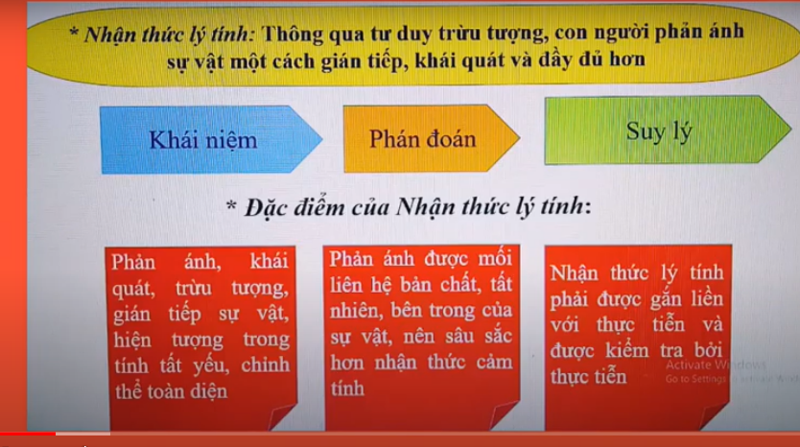
Lý luận nhận thức

Slide 65
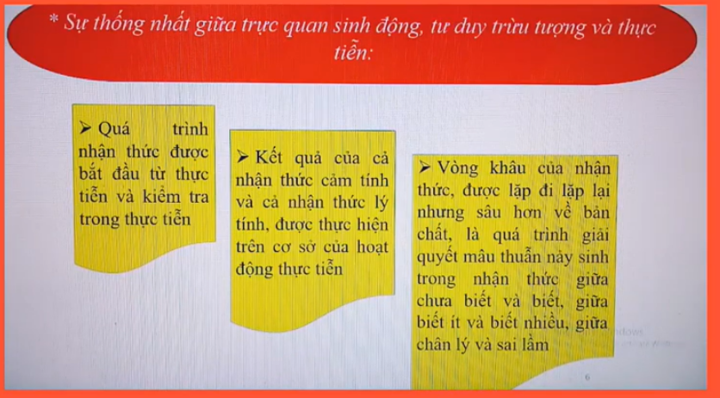
Lý luận nhận thức

Slide 66
Thực tiễn và vai trò của nó đối với nhận thức
Thực tiễn là cơ sở, nguồn gốc của nhận thức
Thực tiễn là tiêu chuẩn của chân lý
Phải đảm bảo sự thống nhất lý luận và thực tiễn, nhận thức xuất phát từ thực tiễn

Slide 67

b) Chủ nghĩa duy vật lịch sử
- Quy luật về sự phù hợp của quan hệ sản xuất với trình độ phát triển của lực lượng sản xuất
+ Khái niệm: Phương thức sản xuất là cách thức tiến hành sản xuất vật chất trong một giai đoạn nhất định của lịch sử. Mỗi phương thức sản xuất gồm hai mặt cấu thành là lực lượng sản xuất và quan hệ sản xuất.
+ Mỗi PTSX gồm hai mặt là LLSX và QHSX

Slide 68

LLSX: là toàn bộ vật chất mà con người dung để sản xuất ra của cải. Biểu hiện là mối quan hệ giữa con người với giới tự nhiên, là trình độ chinh phục tự nhiên của con người, là mặt tự nhiên của phương thức sản xuất
Trình độ kỹ thuật,
kỹ năng và thói
quen trong LĐ
Thể lực
Người
lao động
Trí lực
Có sẵn trong
tự nhiên
Lực lượng
Sản xuất
Đối tượng
LĐ
Đã qua chế biến
Tư liệu
sản xuất
Công cụ LĐ
Tư liệu LĐ
Kết cấu
hạ tầng của SX

Slide 69

Quan hệ sản xuất là mối quan hệ giữa người với người trong quá trình sản xuất, là mặt xã hội của phương thức sản xuất.
quan hệ sở hữu về tư liệu sản xuất
quan hệ trong tổ chức và quản lý SX
Quan hệ
Sản xuất
quan hệ trong phân phối sản
phẩm SX

Slide 70
Phương thức sản xuất
Lực lượng sản xuất
Quan hệ sản xuất
Người
lao động
Quan
hệ
sở
hữu
TLSX
Quan
hệ
tổ
chức
và
Quản
lí
Quan
hệ
phân
phối
sản
phẩm
Tư liệu
sản xuât
Tư
liệu
lao
động
Công
cụ
lao
động
Đối
tượng
lao
động
Công cụ
lao động
Phương tiện
lao động

Slide 71


Mối quan hệ biện chứng giữa LLSX và QHSX
LLSX quyết định QHSX
LLSX như thế nào thì có QHSX tương ứng
LLSX phát triển đến mức độ náo đó, QHSX không còn phù hợp thì nó trở thành lực cản đối với LLSX
QHSX tác động trở lại LLSX
Nếu phù hợp với LLSX→ thúc đẩy LLSX phát triển
Nếu không phù hợp với LLSX → kìm hãm sự phát triển của LLSX
LLSX và QHSX gắn bó hữu cơ với nhau

Slide 72
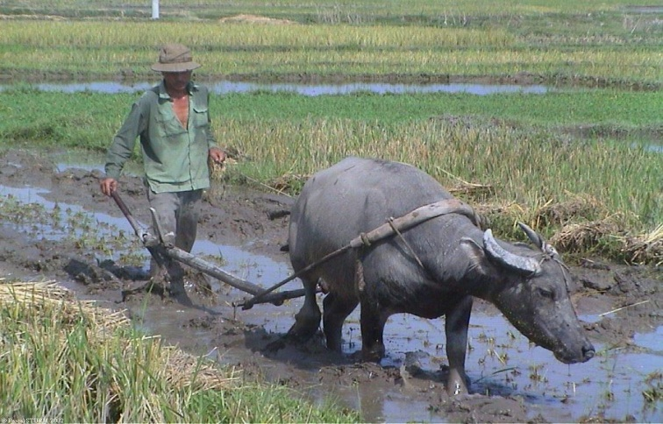
Quan hệ sản xuất
tất yếu tồn tại các loại hình sở hữu nhỏ về tư liệu SX, với cung cách quản lý theo hình thức kinh tế hộ gia đình và phân phối chủ yếu là hiện vật, trực tiếp, tự cấp tự túc.
Lực lượng sản xuất
trình độ thấp, lao động thủ công, công cụ thô sơ, quy mô không lớn, năng suất lao động thấp,

Slide 73
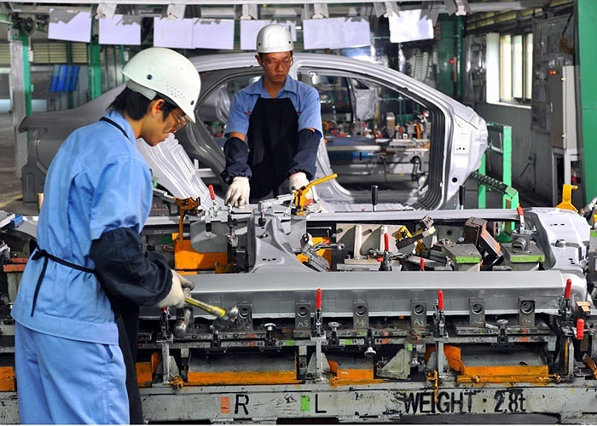
Lực lượng sản xuất
phát triển ở trình độ công nghiệp hóa, công cụ lao động hiện đại, sx với quy mô lớn, năng suất lao động cao
Quan hệ sản xuất
loại hình SH có tính xã hội hóa, với phương cách quản lý hiện đại, phương thức phân phối đa dạng, phân phối qua giá trị.

Slide 74


→Ý nghĩa của vấn đề:
Quy luật này cho ta nhận thức, muốn xã hội phát triển trước hết phải:
Thúc đẩy lực lượng sản xuất phát triển.
Phải ứng dụng khoa học công nghệ mới, cải tiến công cụ lao động, không ngừng nâng cao trình độ, kỹ năng của người lao động, năng suất lao động...
Phải làm rõ các quan hệ sở hữu, cách thức tổ chức quản lý quá trình sản xuất và các hình thức phân phối phù hợp thúc đẩy lực lượng sản xuất phát triển.

Slide 75
Quy luật về mối quan hệ biện chứng giữa cơ sở hạ tầng và kiến trúc thượng tầng
Cở sở hạ tầng
Toàn bộ những quan hệ sản xuất hợp thành cơ cấu kinh tế của một hình thái kinh tế-xã hội nhất định
Kiến trúc thượng tầng
Toàn bộ những quan điểm tư tưởng chính trị, pháp quyền, đạo đức, nghệ thuật,... và những thiết chế tương ứng như nhà nước, đảng phái, giáo hội,..., được hình thành trên cơ sở hạ tầng nhất định và phản ánh CSHT đó.

Slide 76

KTTT- lĩnh vực, cính trị, xã hội của XH
CSHT- Lĩnh vực kinh tế của XH
Quyết định
Tác động trở lại

Slide 77

CSHT quyết định KTTT
Cơ sở hạ tầng thế nào thì kiến trúc thượng tầng được xây dựng tương ứng
Kiến trúc thượng tầng tác động trở lại
K TTT bảo thủ, lạc hậu sẽ tác động kìm hãm nhất thời sự phát triển cơ sở hạ tầng
Khi cơ sở hạ tầng biến đổi, kiến trúc thượng tầng biến đổi theo
Khi cơ sở hạ tầng mất đi nhưng các bộ phận của kiến trúc thượng tầng mất theo

Slide 78
2. Kinh tế chính trị Mác – Lênin
a) Học thuyết giá trị và giá trị thặng dư
Học thuyết giá trị
Học thuyết giá trị thặng dư.
b) Về chủ nghĩa tư bản độc quyền
5 đặc điểm kinh tế cơ bản

Slide 79
a) Học thuyết giá trị và giá trị thặng dư
Học thuyết giá trị
- Hàng hóa
Là sản phẩm của lao động có thể thỏa mãn nhu cầu nào đó của con người thông qua trao đổi, mua bán.
- Hai thuộc tính của hàng hóa
Giá trị sử dụng của hàng hoá
Giá trị sử của hàng hoá

Slide 80


Hai thuộc tính của hàng hóa
GIÁ TRỊ SỬ DỤNG
Do thuộc tính tự nhiên của vật thể hàng hoá quyết định
Lượng giá trị sử dụng phụ thuộc vào sự phát triển của khoa học kỹ thuật
Trong nền kinh tế hàng hóa, giá trị sử dụng là cái mang giá trị trao đổi
Công dụng, tính có ích của vật để thỏa mãn nhu cầu nào đó của con người

Slide 81


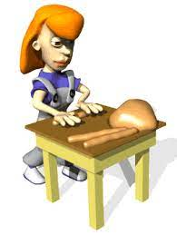
Hai thuộc tính của hàng hóa
Giá trị của hàng hóa
Là lao động xã hội cần thiết của người sản xuất kết tinh trong hàng hóa

Slide 82

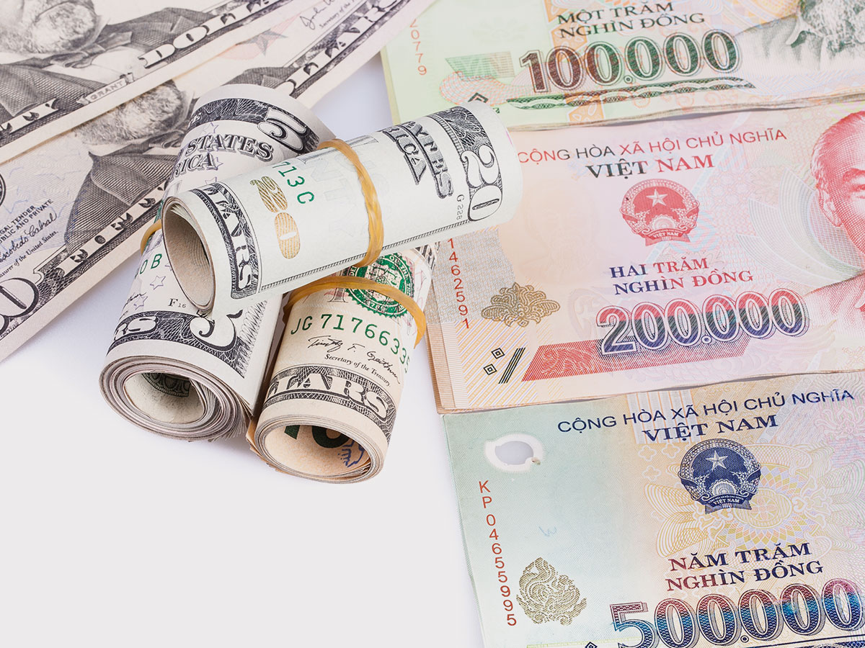
Tiền
Là một loại hàng hóa đặc biệt, là vật ngang giá chung, thước đo giá trị trong trao đổi hàng hóa
Giá trị của hàng hóa biểu hiện ra bên ngoài dưới hình thức tiền là giá cả của hàng hóa

Slide 83


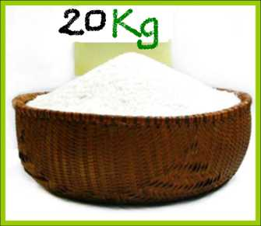

- Quy luật giá trị
Là quy luật kinh tế căn bản của sản xuất và trao đổi hàng hoá.
Ở đâu có sản xuất hàng hoá thì ở đó có sự tồn tại và phát huy tác dụng của quy luật giá trị vì trao đổi hàng hoá phải theo nguyên tắc ngang giá, dựa trên cơ sở hao phí lao động xã hội cần thiết.
=

Slide 84
Học thuyết giá trị thặng dư
Hàng hóa sức lao động
Khái niệm
Hai thuộc tính của hàng hoá sức lao động
Giá trị thặng dư (m)
Khái niệm, phương pháp tạo ra giá trị thặng dư

Slide 85

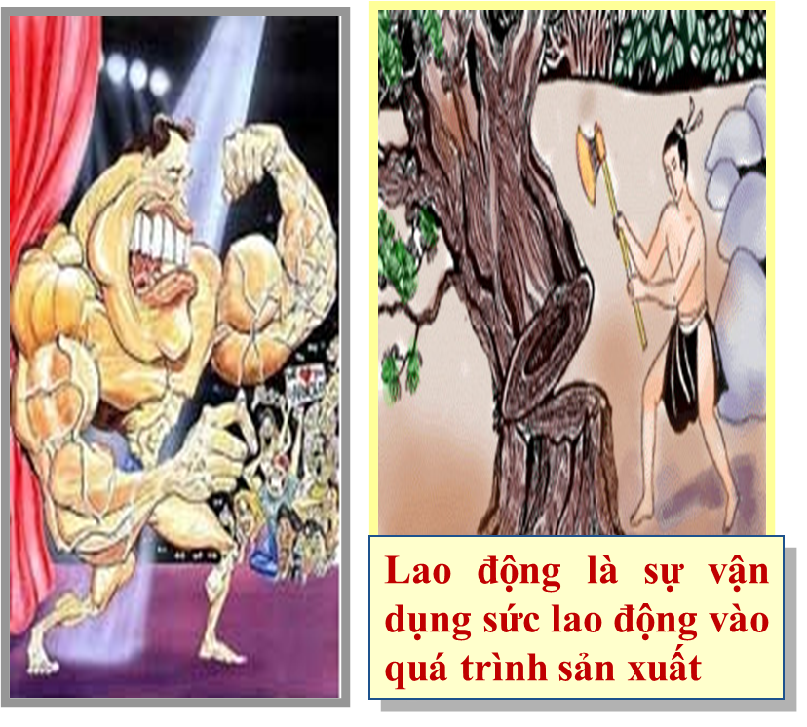
Hàng hóa sức lao động
Khái niệm
- Sức lao động: là năng lực lao động của con người. Nó gồm thể lực trí lực, kỹ năng của người lao động được đem ra sử dụng trong lao động
Điều kiện sức lao động trở thành hàng hóa
Người lao động được tự do về thân thể
Người lao động không có tư liệu sản xuất và phải bán sức lao động của mình

Slide 86
- Hai thuộc tính của hàng hoá sức lao động
Giá trị
Là thời gian lao động xã hội cần thiết để sản xuất và tái sản xuất ra sức lao động
Giá trị sử dụng
Thể hiện trong quá trình lao động, có khả năng tạo ra một lượng giá trị mới lớn hơn giá trị bản thân nó. Đó chính là nguồn gốc của giá trị thặng dư
Xác định toàn bộ giá trị tư liệu sinh hoạt (vật chất, tinh thần) cần thiết
Hàng hóa sức lao động

Slide 87


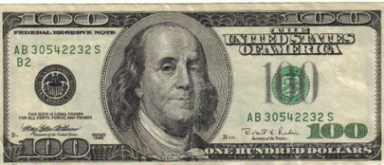
- Giá trị thặng dư (m)
“Là một bộ phận của giá trị mới dôi ra ngoài giá trị sức lao động do công nhân làm thuê tạo ra và bị nhà tư bản chiếm không.”
?
Nếu nhà tư bản trả đúng giá trị sức lao động cho người công nhân lao động thì nhà tư bản có giá trị thặng dư không?

Slide 88
Phương pháp sản xuất giá trị thặng dư tuyệt đối
phương pháp sản xuất giá trị thặng dư tương đối.
Giá trị thặng dư (m)

Slide 89

Học thuyết giá trị thặng dư đã vạch rõ bản chất của nền sản xuất TBCN
Học thuyết giá trị thặng dư trang bị cho cả giai cấp công nhân và các chủ doanh nghiệp về nguồn gốc của giá trị thặng dư
Sản xuất ra giá trị thặng dư là quy luật kinh tế tuyệt đối, là cơ sở tồn tại và phát triển của chủ nghĩa tư bản.

Slide 90

Chủ nghĩa TB độc quyền
Sự tích tụ, tập trung sản xuất và tập trung TB với quy mô lớn
Sự tích tụ và tập trung tư bản ngân hàng ra đời các tổ chức độc quyền ngân hàng
Xuất khẩu TB là thủ đoạn để các nhà TB tài chính tiến hành khai thác sức lao động, tài nguyên thiên nhiên
Sự phân chia thị trường thế giới về kinh tế giữa các tổ chức độc quyền
Sự phân chia thế giới về lãnh thổ, thực chất là phân chia thế giới về kinh tế giữa các cường quốc tư bản
b) Về chủ nghĩa tư bản độc quyền

Slide 91

3. Chủ nghĩa xã hội khoa học
a) Sứ mệnh lịch sử của giai cấp công nhân
b) Cách mạng xã hội chủ nghĩa
c) Sự phát triển của hình thái kinh tế-xã hội cộng sản chủ nghĩa

Slide 92

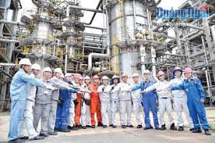
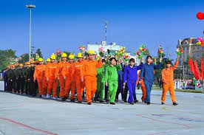
a) Sứ mệnh lịch sử của giai cấp công nhân
Định nghĩa giai cấp công nhân
Giai cấp công nhân là một tập đoàn xã hội ổn định, hình thành và phát triển cùng với quá trình phát triển của nền đại công nghiệp hiện đại, với nhịp độ phát triển của lực lượng sản xuất có tính chất xã hội hóa ngày càng cao, là lực lượng lao động cơ bản trực tiếp hoặc tham gia vào quá trình sản xuất, tái sản xuất ra của cải vật chất và cải tạo các quan hệ xã hội; đại biểu cho lực lượng sản xuất và phương thức sản xuất tiên tiến trong thời đại ngày nay.

Slide 93
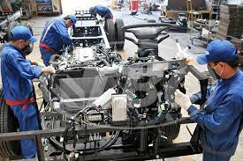
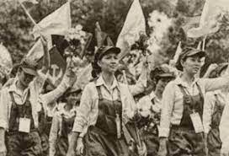
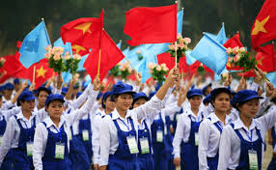
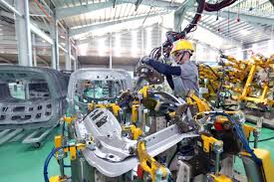
a) Sứ mệnh lịch sử của giai cấp công nhân
Đặc điểm của giai cấp công nhân
Có tính chất tiên tiến
Có tinh thần cách mạng triệt
Có tính chất tổ chức kỷ luật cao
Có tính chất quốc tế

Slide 94
a) Sứ mệnh lịch sử của giai cấp công nhân
Sứ mệnh lịch sử của giai cấp công nhân
Về kinh tế
Về chính trị
Về văn hóa, tư tưởng
Sứ mệnh lịch sử của giai cấp công nhân Việt Nam

Slide 95
a) Sứ mệnh lịch sử của giai cấp công nhân
Về kinh tế
Không có tư liệu sản xuất, là vô sản làm thuê trong xã hội tư bản
Giai cấp công nhân có điều kiện đoàn kết với nhau trong cuộc đấu tranh xóa bỏ chế độ tư hữu tư bản chủ nghĩa về tư liệu sản xuất, thiết lập chế động công hữu xã hội chủ nghĩa.

Slide 96
a) Sứ mệnh lịch sử của giai cấp công nhân
Về chính trị
Có tinh thần cách mạng triệt để
GCCN có điều kiện khách quan đứng ở vị trí trung tâm, lãnh đạo và đoàn kết các giai cấp, tầng lớp khác

Slide 97
a) Sứ mệnh lịch sử của giai cấp công nhân
Về văn hóa, tư tưởng
Tiến hành cuộc cách mạng văn hóa tư tưởng, cải tạo những tư tưởng, tàn dư của xã hội cũ, xây dựng hệ tư tưởng của chủ nghĩa Mác-Lênin
Xây dựng con người mới xã hội chủ nghĩa có đạo đức, lối sống mới xã hội chủ nghĩa.

Slide 98
a) Sứ mệnh lịch sử của giai cấp công nhân
Sứ mệnh lịch sử của giai cấp công nhân Việt Nam
Định nghĩa giai cấp công nhân Việt Nam: “là một lực lượng xã hội to lớn, đang phát triển, bao gồm những người lao động chân tay và trí óc, làm công hưởng lương trong các loại hình sản xuất kinh doanh và dịch vụ công nghiệp, hoặc sản xuất kinh doanh và dịch vụ có tính chất công nghiệp

Slide 99
a) Sứ mệnh lịch sử của giai cấp công nhân
Sứ mệnh lịch sử của giai cấp công nhân Việt Nam
Là giai cấp lãnh đạo cách mạng
Giai cấp đại diện cho phương thức sản xuất tiên tiến;
Giai cấp tiên phong trong sự nghiệp xây dựng chủ nghĩa xã hội, lực lượng đi đầu trong sự nghiệp công nghiệp hoá, hiện đại hoá đất nước
Lực lượng nòng cốt trong liên minh giai cấp công nhân với giai cấp nông dân và đội ngũ trí thức dưới sự lãnh đạo của Đảng.

Slide 100

b) Cách mạng xã hội chủ nghĩa
Cách mạng xã hội chủ nghĩa là cuộc cách mạng chính trị do giai cấp công nhân lãnh đạo giành chính quyền, thiết lập hệ thống chính trị của mình để cải tạo xã hội cũ, xây dựng chủ nghĩa xã hội và cuối cùng là chủ nghĩa cộng sản.
Động lực của cách mạng xã hội chủ nghĩa là khối đoàn kết, liên minh công nông, trí thức và các tầng lớp lao động khác do giai cấp công nhân lãnh đạo

Slide 101

b) Cách mạng xã hội chủ nghĩa
Trên lĩnh vực chính trị: lãnh đạo GCCN và các lực lượng nhân dân lao động đấu tranh lật đổ chính quyền TS, thiết lập quyền lực chính trị về tay mình
Trên lĩnh vực kinh tế: phát triển lực lượng sản xuất, tiến hành công nghiệp hoá XHCN
Trên lĩnh vực tư tưởng-văn hóa: tiến hành giáo dục chủ nghĩa Mác - Lênin trở thành hệ tư tưởng chủ đạo trong xã hội, xây dựng nền văn hoá XHCN

Slide 102
c) Sự phát triển của hình thái kinh tế-xã hội cộng sản chủ nghĩa
- Về thời kỳ quá độ từ chủ nghĩa tư bản lên chủ nghĩa xã hội
- Về xã hội xã hội chủ nghĩa và cộng sản chủ nghĩa
- Về xã hội cộng sản chủ nghĩa

Slide 103
Thời kỳ quá độ từ chủ nghĩa tư bản lên chủ nghĩa xã hội
Về chính trị: Trong thời kỳ quá độ, kẻ thù vừa bị đánh đổ luôn có sự cấu kết trong, ngoài nước tiếp tục chống phá; đấu tranh giai cấp vẫn còn tiếp tục dưới hình thức mới, trong điều kiện mới
Về kinh tế: Trong thời kỳ quá độ cần thực hiện chính sách kinh tế nhiều thành phần, khuyến khích và tạo điều kiện cho sản xuất, kinh doanh theo nguyên tắc tự nguyện, cùng có lợi
Về tư tưởng văn hoá: cần có đẩy mạnh hoạt động đấu tranh tư tưởng, khắc phục những tệ nạn xã hội do xã hội cũ để lại; xây dựng nền văn hoá mới xã hội chủ nghĩa

Slide 104
- Về xã hội xã hội chủ nghĩa
Có cơ sở vật chất-kỹ thuật là nền công nghiệp phát triển ở trình độ hiện đại
Có chế độ công hữu về tư liệu sản xuất dưới nhiều hình thức
Cách tổ chức lao động và kỷ luật lao động trên tinh thần tự giác, tự nguyện, bình đẳng
Có nhiều hình thức phân phối
Có nền văn hóa mới tiên tiến, phong phú, đa dạng
con người có cuộc sống ấm no, tự do, hạnh phúc, bình đẳng, có điều kiện phát triển toàn diện
Có quan hệ quốc tế rộng rãi theo chủ nghĩa quốc tế vô sản.

Slide 105
- Về xã hội cộng sản chủ nghĩa
Lực lượng sản xuất với khoa học kỹ thuật phát triển rất cao
“làm theo năng lực, hưởng theo nhu cầu”
Con người phát triển tự do và toàn diện năng lực của mình
Không còn sự khác nhau giữa các giai cấp, các tầng lớp; giữa thành thị và nông thôn, giữa lao động trí óc và lao động chân tay
Những thiết chế chính trị và pháp luật sẽ dần dần mất đi, nhà nước tự tiêu vong.

Slide 106
III. VAI TRÒ NỀN TẢNG TƯ TƯỞNG, KIM CHỈ NAM CHO HÀNH ĐỘNG CỦA CHỦ NGHĨA MÁC - LÊNIN
1. Bản chất khoa học và cách mạng của chủ nghĩa Mác - Lênin
Chủ nghĩa Mác-Lênin là một hệ thống lý luận khoa học, thể hiện trong toàn bộ ba bộ phận cấu thành học thuyết
Là học thuyết duy nhất nêu rõ mục tiêu, con đường, lực lượng, phương thức giải phóng xã hội, giải phóng giai cấp, giải phóng con người
Là một học thuyết mở, sống động, không ngừng tự phê phán, tự đổi mới, bổ sung và phát triển trong thực tiễn cách mạng
Là học thuyết cách mạng, có ý nghĩa thực tiễn, không chỉ giải thích thế giới mà là cải tạo xã hội, xây dựng chủ nghĩa xã hội hiện thực.

Slide 107
III. VAI TRÒ NỀN TẢNG TƯ TƯỞNG, KIM CHỈ NAM CHO HÀNH ĐỘNG CỦA CHỦ NGHĨA MÁC - LÊNIN
2. Chủ nghĩa Mác-Lênin là nền tảng tư tưởng, kim chỉ nam cho hành động của các Đảng Cộng sản
CN M-LN là kim chỉ nam cho hành động, các đảng cộng sản đều lấy chủ nghĩa Mác - Lênin làm cơ sở thế giới quan, phương pháp luận
Đảng Cộng sản Việt Nam khẳng định, cùng với chủ nghĩa Mác - Lênin, tư tưởng Hồ Chí Minh là nền tảng tư tưởng và kim chỉ nam cho hành động của Đảng và sự nghiệp cách mạng của nhân dân.
Học tập, nghiên cứu chủ nghĩa Mác - Lênin giúp mỗi người hình thành thế giới quan, phương pháp khoa học để hiểu rõ mục đích, con đường, bước đi của sự nghiệp quá độ xây dựng chủ nghĩa xã hội

